Slide 2
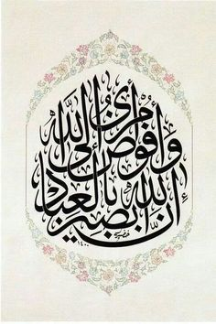
بسم الله الرحمن الرحیم
(وأُفَوِّضُ أَمْرِي إِلَى اللَّهِ إِنَّ اللَّهَ بَصِيرٌ بِالْعِبَادِ ) سوره غافر آیه44

Slide 3
جلسه دوم: آموزش ساده پرسپکتیو دو نقطه ای

Slide 4
رسم پرسپکتیو بسیار ساده هستش .
شما فقط بتونید یک مکعب بکشید از داخلش میشه خیلی چیزهارو درآورد
در این جلسه با مکعب کار میکنیم و ترسیمش میکنیم
1. ابتدا خطی وسط صفحه بصورت افقی میکشیم که بهش خط افق گفته میشه. 2. دو نقطه در دو انتهای خط میزاریم که بهشون نقطه های گریز گفته میشه یعنی ما کلا سه تا خط داریم تو پرسپکتیو یکی خط های عمودی یکی خط هایی که به گریز چپ میرن و خطوط دیگر به گریز راست میرن... 3.یک خط عمودی حدودا 5 سانتی وسط صفحه بکشید و دو طرف بالا و پایین خط رو به گریز های سمت چپ و راست برید 6.دو خط عمودی دیگر به فاصله حدودا 2 سانتی از خط عمودی وسط در دو طرفش بکشید..

Slide 5
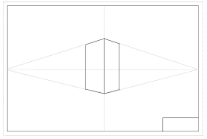
در آخر خطوط اصلی مکعب که در اومده رو پر رنگ کنید... مثل شکل زیر

Slide 6
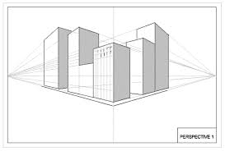
7. چند مربع یا مکعب در چپ و راست شکل اضافه کنید با همون روش..

Slide 7
اولین مرحله به دست آوردن نقطه گریز است که طبق شکل زیر از ناظر خطی عمود می کنیم به خط افق و هر کجا خط افق را قطع کرد آن نقطه را نقطه گریز V. P نامگذاری می کنیم.

Slide 8
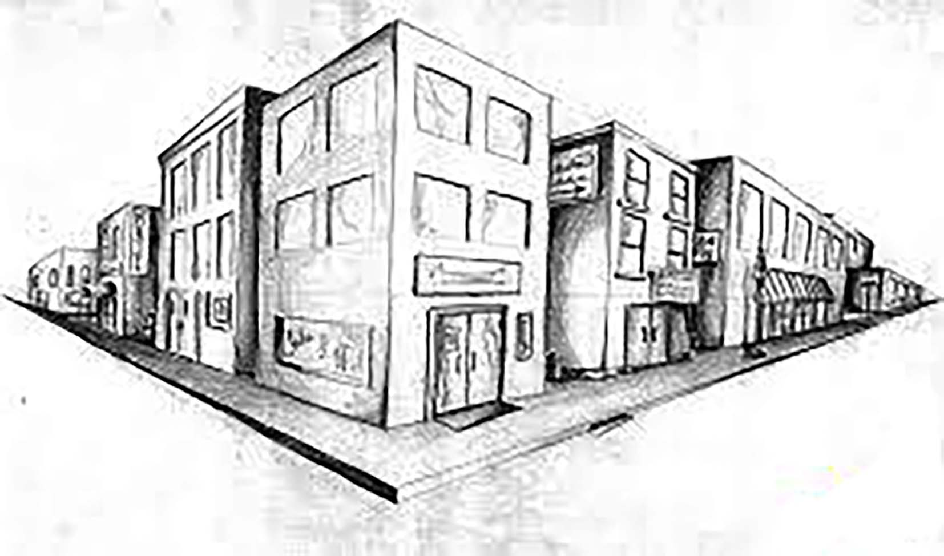
8. با گذاشتن پنجره و سایه زدن به فرمتون یک مقدار جون بدید..
پنجره کشیدن هم کاری نداره همون طوره....
کلا هر چیزی خواستید بکشید فقط سه نوع خط میتونید داشته باشید...
خطوط عمودی- گریز راست و خطوطی که به گریز چپ میرن

Slide 9
پرسپکتیو دو نقطه ای یا پرسپکتیوی که دارای دو نقطه گریز باشد،زمانی استفاده می شود که گوشه و زوایای اشیاء روبروی ناظر باشند .این روش برای ترسیم ایزومتریک اشیاء بسیار مناسب است .
۱-خط افق را در صفحه ی کاغذ مشخص نمایید و همانند آموزش های قبلی از یک خط افقی برای مشخص کردن خط افق استفاده کنید .

Slide 10
۲-نقطه دید را مشخص کنید،( این نقطه ، موقعیت تقریبی نقطه دید چشم انسان است ).این نقطه ممکن است پایین تر از کاغذ قرار گیرد و در واقع نیازی به مشخص کردن آن نیست .
۳-اولین نقطه گریز را مشخص کنید ، روش مرسوم برای معین کردن این نقطه این است که از نقطه ی دید خطی با زاویه ۶۰ درجه به سمت چپ رسم کنید و هر جا که خط افق را قطع کرد، آن نقطه را نقطه گریز خواهیم دانست .

Slide 11
۴-دومین نقطه گریز را مشخص کنید ،برای معین کردن این نقطه، از نقطه ی دید ناظر خطی با زاوبه ۳۰ درجه به سمت راست رسم می کنیم تا خط افق را قطع کند ، و این نقطه را نقطه گریز ۲ می نامیم .

Slide 12
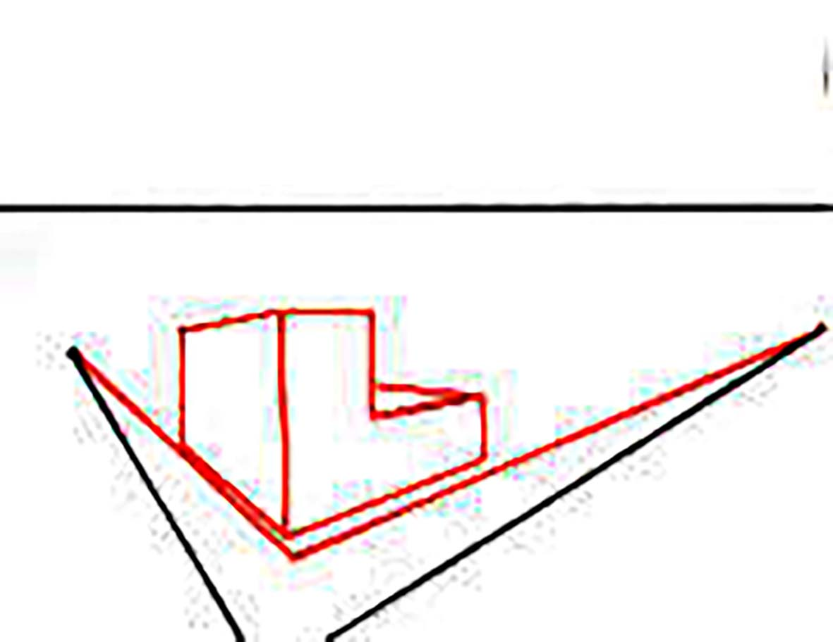
۵-در این مرحله شکل اصلی را طراحی کنید ، برای این منظور خطوطی عمودی را به صورت عمودی و خطوط افقی را نسبت به زاویه دلخواه شکل به نقطه گریز ۱ یا ۲ رسم کنید . در شکل زیر جزئیات دقیق تر را مشاهده کنید .

Slide 13
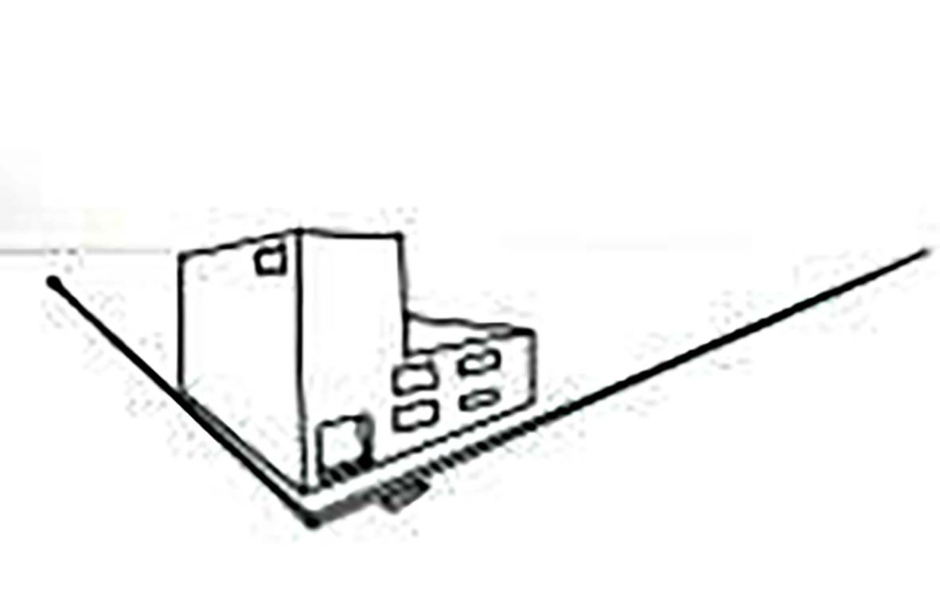
۶-حال که حجم اصلی ترسیم شد ، نیاز داریم تا به کار خود جزئیات بیشتری دهیم . برای همین کار عناصر جزئی را درون حجم ترسیم می کنیم . برای ترسیم این عناصر دقت کنید که روش ترسیم همانند روش ترسیم حجم کلی است و باید خطوط عمودی را به صورت عمودی و خطوط افقی را به نقاط گریز وصل کنیم .

Slide 14
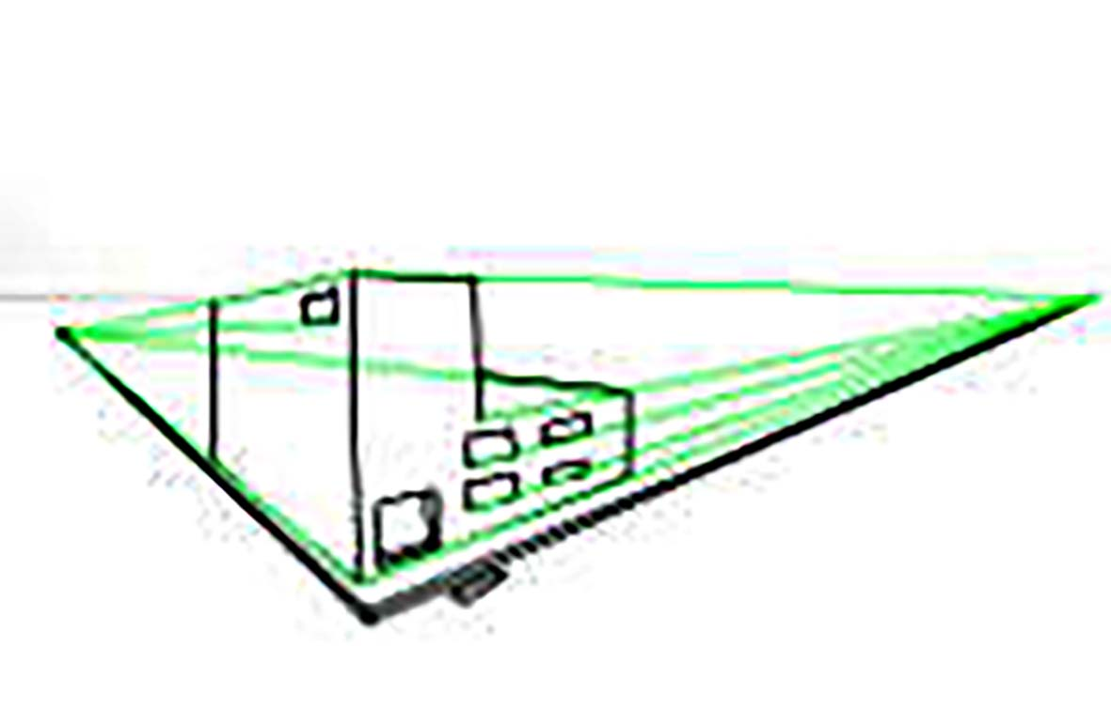
در نهایت برای اینکه مطمئن شوید کار شما دقیقا” به صورت پرسپکتیو رسم شده است ، با اتود باریک و به صورت کم رنگ خطوط راهنما که به نقاط گریز رسم می شوند را بکشید و پس از اطمینان از صحت انجام کار ، می تواند آنها را پاک کنید .

Slide 15
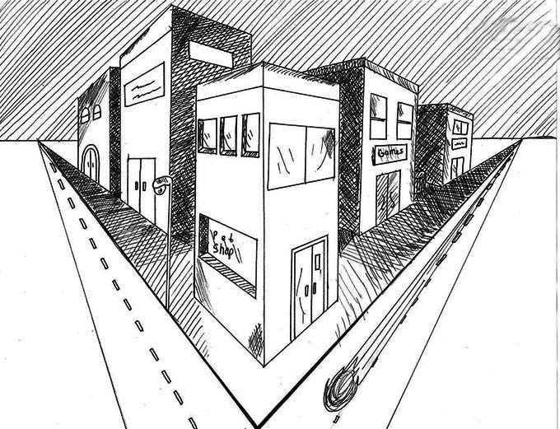

Slide 16
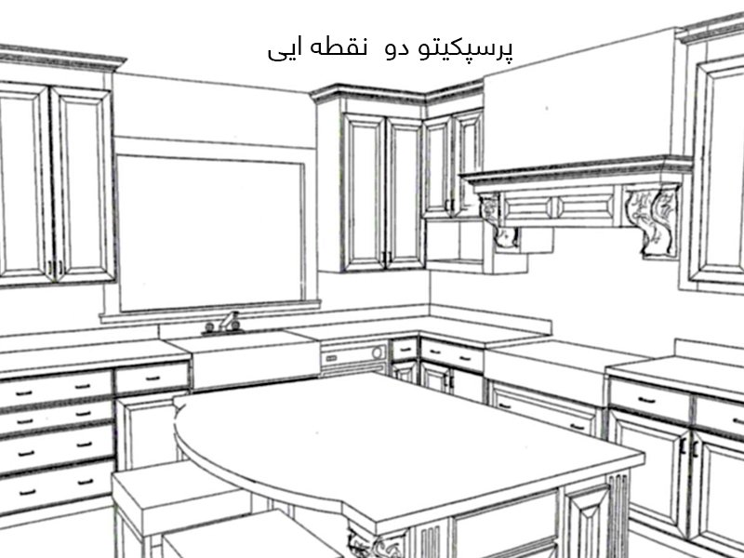

Slide 17
